Slide 1





اساسيات الامن السيبراني
المقدم : محمد ابو يحيى

Slide 2





المحاور
التهديدات السيبرانية الشائعة
ما هو الأمن السيبراني؟
CIA Triad
أنا دفاع او هجوم ؟
أنواع الهاكرز

Slide 3
ما هو الأمن السيبراني؟

Slide 4
ما هو الأمن السيبراني؟
الأمن السيبراني هو ممارسة حماية الأنظمة والشبكات والبرامج من الهجمات الرقمية.
التركيز الرئيسي: منع الوصول غير المصرح به والتلف والاضطراب للبيانات والأنظمة.
الأهمية: مع الاعتماد المتزايد على المنصات الرقمية، أصبح الأمن السيبراني أمراً حيوياً لحماية الأفراد والشركات والأمن القومي.

Slide 5
CIA Triad

Slide 6
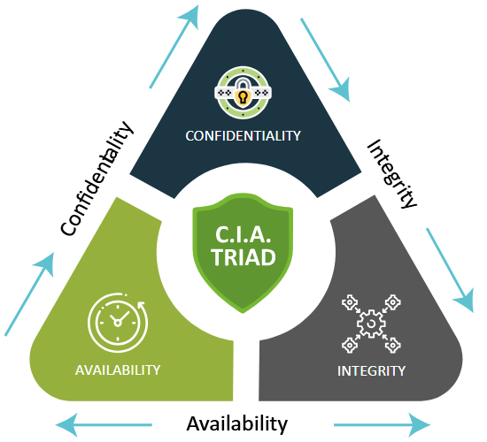
CIA Triad
السرية Confidentiality :
التأكد من أن المعلومات متاحة فقط لمن هم مخولون بالوصول إليها.
سلامة البيانات Integrity :
ضمان دقة البيانات وعدم العبث بها.
التوفر Availability :
ضمان أن الأنظمة والبيانات متاحة عند الحاجة.

Slide 7
التهديدات السيبرانية الشائعة

Slide 8
التهديدات السيبرانية الشائعة
فيروسات، ديدان وأحصنة طروادة.
الفيروسات والبرامج الضارة
رسائل البريد الإلكتروني المزيفة أو المكالمات الهاتفية المزيفة تهدف إلى خداع المستخدمين لتقديم معلومات حساسة.
التصيد الإلكتروني
اختراق حسابات المستخدمين وسرقة بياناتهم، أختراق أنظمة البلديات والمؤسسات الحكومية.
الاختراقات والقرصنة
هجمات الحرمان من الخدمة (DDoS)، التجسس الإلكتروني.
الهجمات الإلكترونيةالأخرى

Slide 9
أنواع الهاكرز

Slide 10
أنواع الهاكرز
White Hat
هاكر يعمل بشكل قانوني ويستخدم مهاراته لاختبار الأنظمة وتحسين أمانها. يُعرف أيضاً باسم "الهاكر الأخلاقي". يساعد الشركات على اكتشاف الثغرات الأمنية وتصحيحها قبل استغلالها.
Black Hat
هاكر يقوم بأعمال غير قانونية بهدف سرقة البيانات أو تدمير الأنظمة أو الابتزاز. دورة اختراق الأنظمة والشبكات لاستغلال الثغرات الأمنية للربح أو التخريب.
Gray Hat
هاكر يقع بين الهاكر الأخلاقي وغير الأخلاقي. قد يخترق الأنظمة بدون إذن ولكنه لا يسعى بالضرورة للتدمير أو السرقة. دورة كشف الثغرات الأمنية بدون تصريح، أحياناً بهدف تحسين الأمن أو طلب مكافآت مقابل إبلاغ المؤسسات عن تلك الثغرات.

Slide 11
أنا دفاع او هجوم ؟

Slide 12
فرق الهجوم- ((Offensive Security
تعمل على تقييم نقاط الضعف والثغرات في الأنظمة من خلال محاكاة هجمات سيبرانية تهدف إلى اكتشاف هذه الثغرات قبل أن يستغلها القراصنة.
مجالات العمل:
مختبر اختبار الاختراق Penetration Tester) ): اختبار الأنظمة والشبكات للبحث عن الثغرات.
الباحث الأمني (Security Researcher): البحث في تقنيات وأدوات الهجوم الجديدة.
مطور البرمجيات الخبيثة الأخلاقية Ethical Malware Developer) ): تطوير أدوات هجومية تُستخدم لتحليل الدفاعات.
خبير الهندسة الاجتماعية (Social Engineering Expert): تنفيذ هجمات باستخدام الخداع للتأثير على البشر.

Slide 13
فرق الدفاع- ((Defensive Security
الفرق الدفاعية مسؤولة عن حماية الأنظمة والشبكات من الهجمات السيبرانية، من خلال مراقبة وتحليل الأنشطة والتهديدات بشكل مستمر.
مجالات العمل:
محلل أمني :(Security Analyst) مراقبة وتحليل السلوكيات غير الطبيعية في النظام.
مهندس أمن الشبكات :(Network Security Engineer) تصميم وتنفيذ حلول أمنية للشبكات.
صيد التهديدات :(Threat Hunter) البحث عن الأنشطة الضارة في النظام قبل حدوث أي هجوم.
مستجيب للحوادث ( :(Incident Responderالتصدي للحوادث الأمنية والتحقيق في أسبابها.

Slide 14
شكرا لكم

